Slide 1
STRUTS 2 RESULTS y tipos
Fermín Morón Losana
ferminmoronolosana@gmail.com

Slide 2
INDICE DE CONTENIDOS
Definición
Tipo dispatcher
Tipo FreeMaker
Tipo redirect

Slide 3
1. Definición
Como se mencionó anteriormente, la etiqueta <results> juega el papel de una vista en el Struts2 MVC.
La acción es el responsable de la ejecución de la lógica de negocio.
El siguiente paso después de la ejecución de la lógica de negocio es para mostrar la vista utilizando el <Results> .

Slide 4
1. Definición
A menudo hay algunas reglas de navegación adjuntos con los resultados.
Por ejemplo, si el método de acción es autenticar un usuario, hay tres resultados posibles.
(A) El éxito de Login
(b) Sin éxito Iniciar Sesión - nombre de usuario o contraseña
(c) Incorrecto cuenta bloqueada

Slide 5
1. Definición
En este escenario, el método de acción se configurará con los tres posibles String de resultado y los tres puntos de vista diferentes para representar el resultado.
Después de todo, el propósito del paradigma MVC es mantener las capas separadas y altamente configurables.
Por ejemplo, para un cliente Web 2.0, es posible que desee volver XML o JSON como la salida. En este caso, puede crear un nuevo tipo de resultado para XML o JSON y lograrlo.

Slide 6
1. Definición
Struts viene con un número predefinido de tipos de resultados y tipo de resultado predeterminado dispatcher , que se utiliza para enviar a las páginas JSP.
Struts le permite utilizar otros lenguajes de marcado para la tecnología a fin de presentar los resultados y las opciones populares incluyen la Velocity, Freemaker, XSLT y Tiles

Slide 7
2. Tipo dispatcher
dispatcher resultado, es el tipo por defecto, y se utiliza si no se especifica otro tipo de resultado.
Se utiliza para reenviar a un servlet, JSP, página HTML, y así sucesivamente, en el servidor.

Slide 8

2. Tipo dispatcher
Utiliza el método RequestDispatcher.forward().

Slide 9
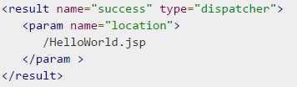
2. Tipo dispatcher
También podemos especificar el archivo JSP con un <param name = "ubicación"> etiqueta dentro de la <result ...> elemento de la siguiente manera:

Slide 10
3. Tipo FreeMaker
Freemaker es un motor de plantillas popular que se utiliza para generar la salida utilizando plantillas predefinidas.
Vamos a crear un archivo de plantilla Freemaker llamada hello.fm con el siguiente contenido:

Slide 11
3. Tipo FreeMaker
El archivo es una plantilla donde name es un parámetro que se creó desde el exterior utilizando la acción definida.
Va a mantener este archivo en su CLASSPATH.

Slide 12
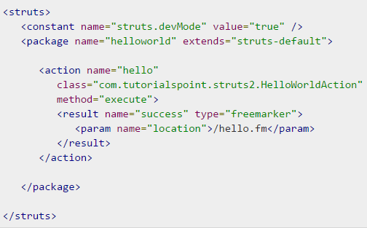
3. Tipo FreeMaker
el struts.xml lo especifica así:

Slide 13
4. Tipo redirect
La tipo de resultado redirect llama la método response.sendRedirect(), haciendo que el navegador cree una nueva respuesta a la petición.
Podemos proporcionar la ubicación ya sea en el cuerpo de la <result ...> elemento o como <param name = "localización"> elemento.

Slide 14
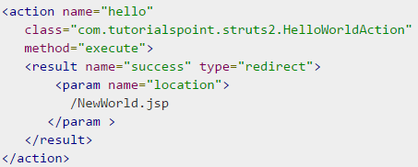
4. Tipo redirect
He aquí un ejemplo configurado utilizando XML:

Slide 15
Enlaces de interes
Documentación online Struts 2
http://struts.apache.org/docs/tutorials.html
Documentación y software apache Tomcat
http://tomcat.apache.org
Descarga de software
http://www.eclipse.org/downloads
Descarga de librerias
http://struts.apache.org/download.cgi

